Slide 1
LUYỆN TỪ VÀ CÂU
Trang 52

Slide 2
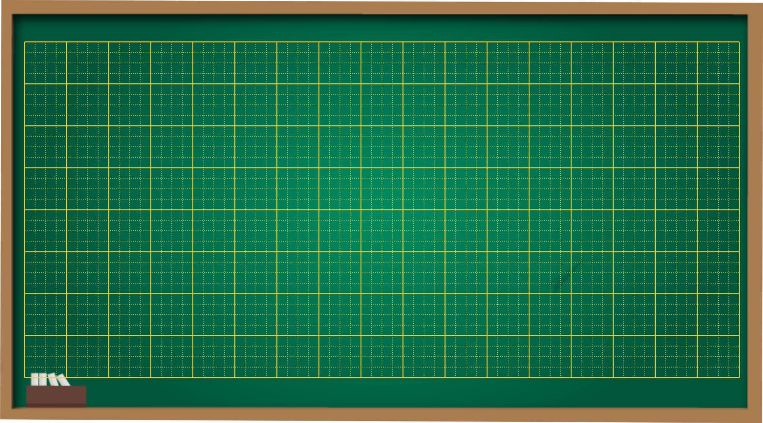
Ghi vở Tiếng Việt
Thứ sáu ngày tháng năm 2022
Tiếng Việt
Mở rộng vốn từ về vật nuôi;
Câu nêu đặc điểm của các loài vật

Slide 3
1. Xếp từ vào nhóm thích hợp
Kể thêm tên các con vật nuôi trong nhà mà con biết?
Từ chỉ con vật
Từ chỉ bộ phận con vật
đầu
dê
cổ
bò
chân
lợn
đuôi
cánh
mắt
mỏ
gà
vịt

Slide 4
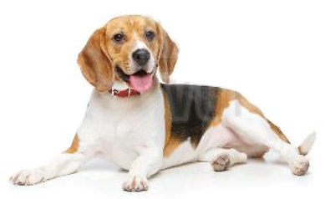
2. Tìm từ ngữ chỉ đặc điểm (bộ lông, đôi mắt, cặp sừng,…) của từng con vật trong hình.
Mắt
Tai
Mũi

Slide 5
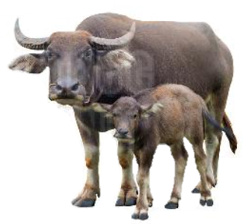
2. Tìm từ ngữ chỉ đặc điểm (bộ lông, đôi mắt, cặp sừng,…) của từng con vật trong hình.
Sừng
lông
chân

Slide 6
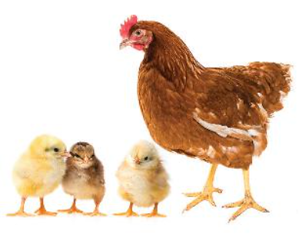
2. Tìm từ ngữ chỉ đặc điểm (bộ lông, đôi mắt, cặp sừng,…) của từng con vật trong hình.
lông
mỏ
mào
móng

Slide 7
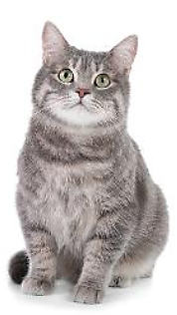
2. Tìm từ ngữ chỉ đặc điểm (bộ lông, đôi mắt, cặp sừng,…) của từng con vật trong hình.
lông
mắt
tai
ria
chân

Slide 8
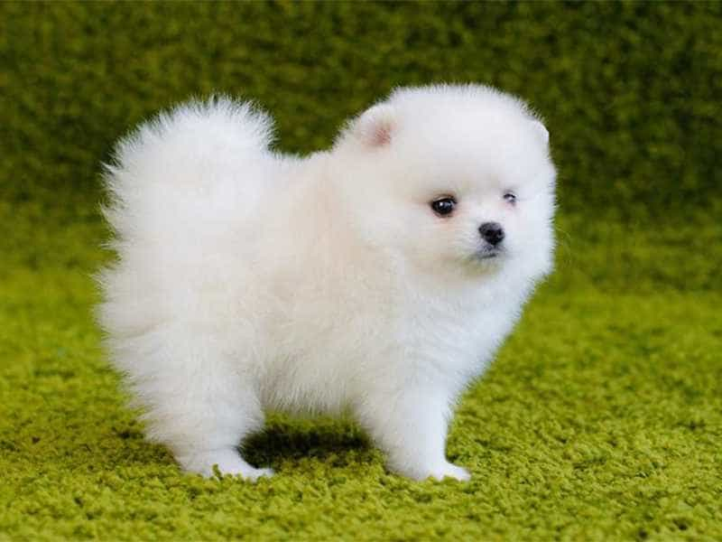
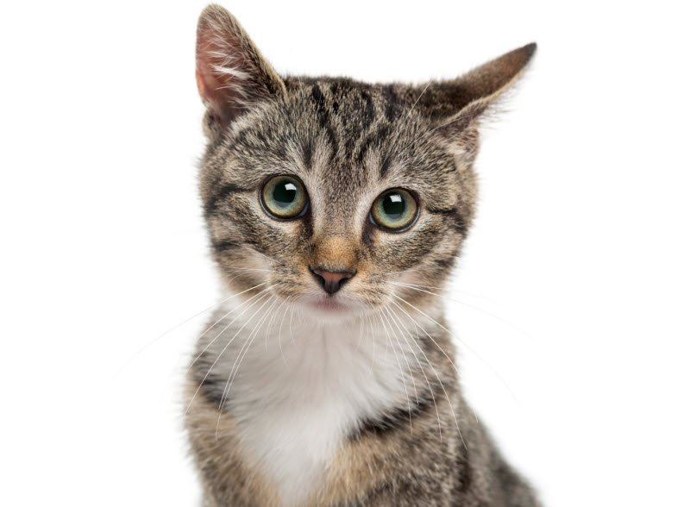
3. Đặt câu về một bộ phận của con vật nuôi trong nhà
Bộ lông của cún con trắng tinh.
Con mèo có đôi mắt long lanh.

Slide 9
CỦNG CỐ BÀI HỌC

